Slide 1
Кытай тили мугалими Кыдыков Залкар Тургуналиевич
Бишкек шаарындагы А.Осмонов атындагы №68 мектеп-гимназия
окуу-тарбия комплекси

Slide 2
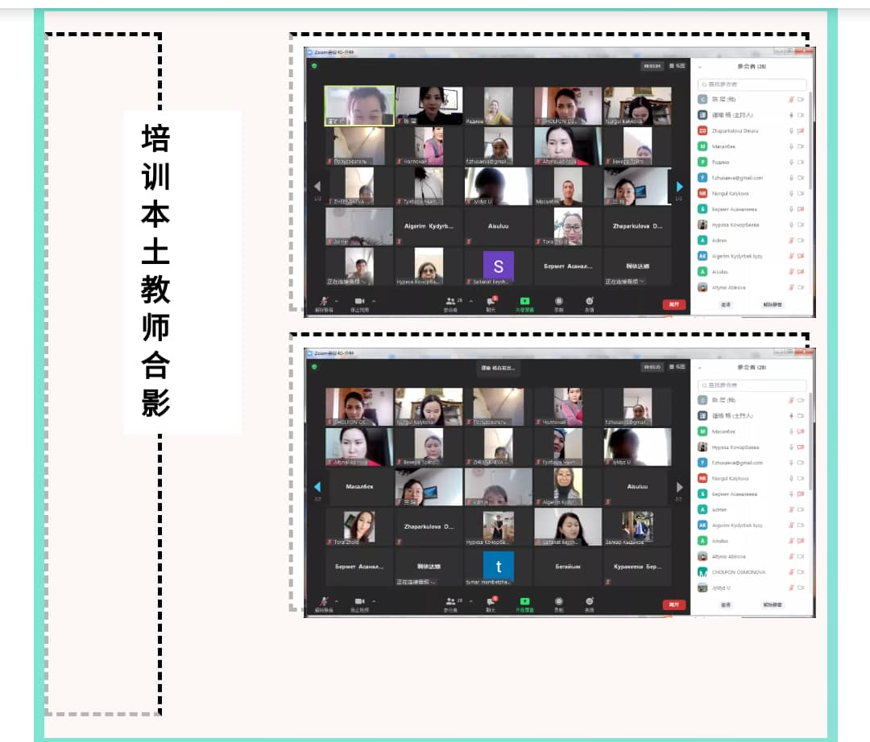
Сентябрь 2020-ж Сертификат «Кытай тилин онлайн окутуу» республикалык кытай тили окутуучуларынын билимин жогорулатуу курсу. Ж.Баласагын атындагы КУУнун алдындагы Институт Конфуций. 9-сентябрь 2020-жыл.

Slide 3
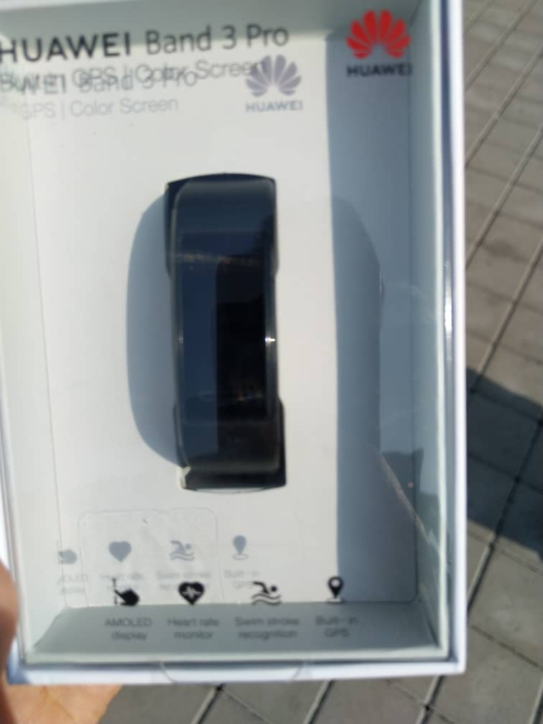
Октябрь 2020 «Конфуций Институттун түзүлгөн күнүнө карата чечендик таймаш» республикалык онлайн кароо сынакта I-орунду Медербеков Ырыскелди 9-в класстын окуучусу алды.

Slide 4
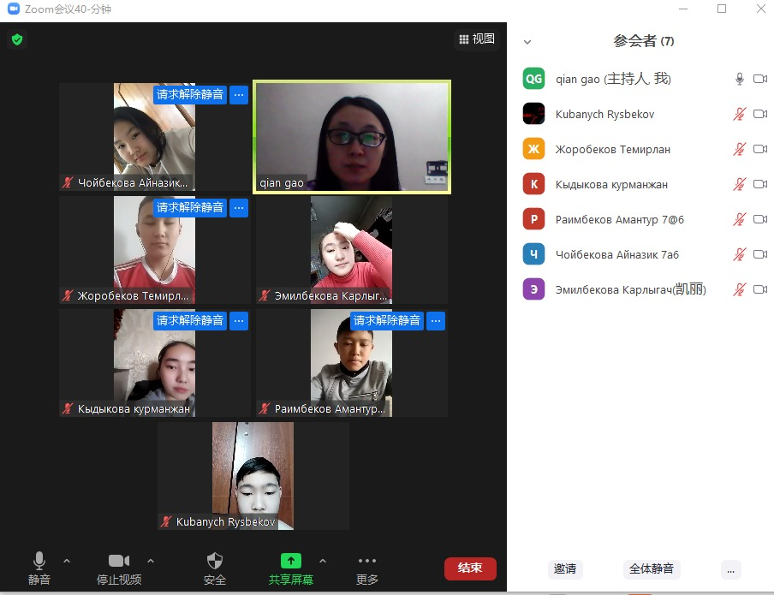
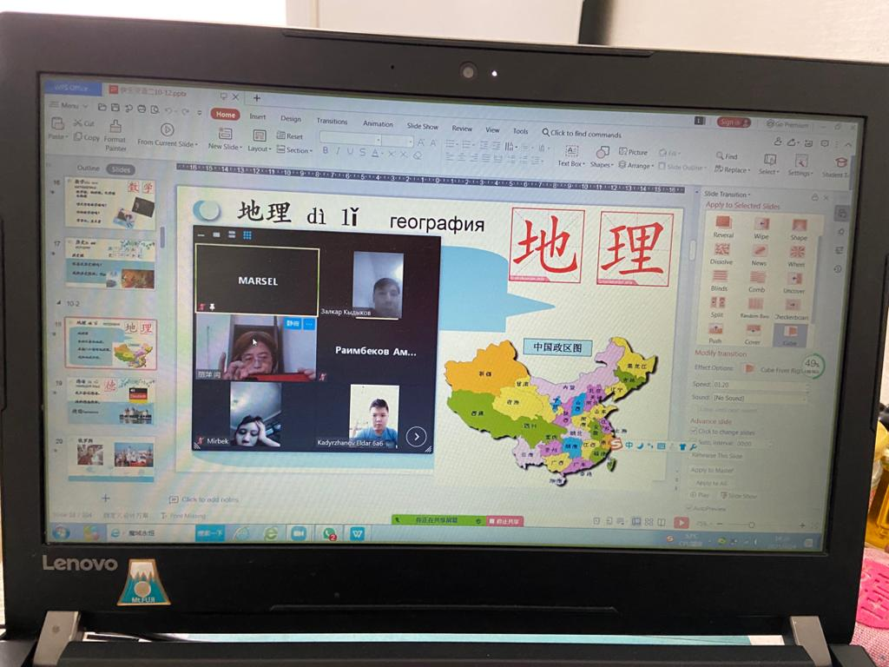
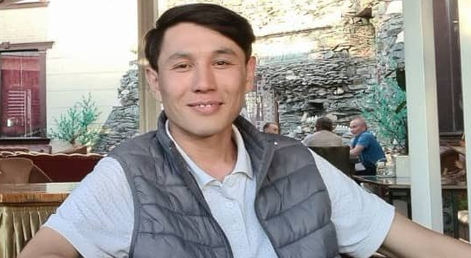
Октябрь 2020-жыл. Мектеп администрациясы тарабынан предметтик онлайн көзөмөл болуп сабактар слайддардын жардамы менен өтүлдү. Сабак zoom, whatsapp, google meet, telegram, classroom тиркемелери аркылуу болду.
Kydykov

Slide 5
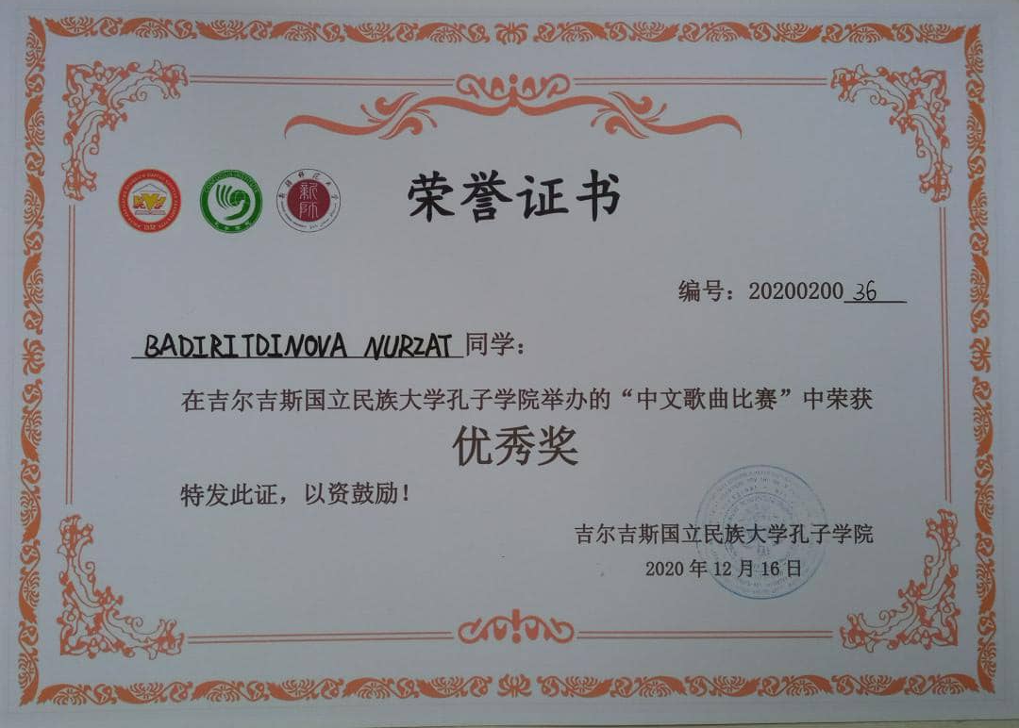
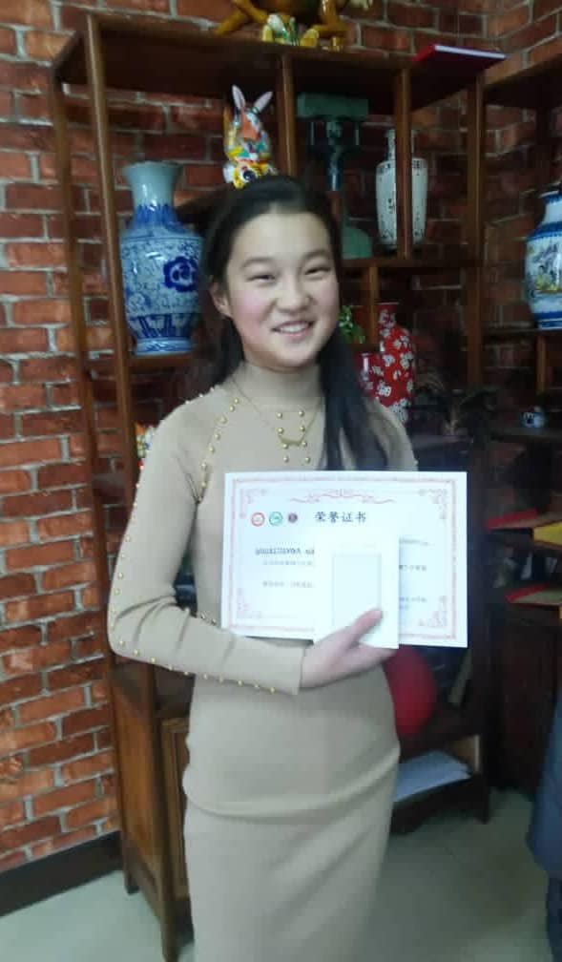
Ноябрь 2020-ж. Сертификат «Кытай тилинде ырдоо» республикалык онлайн конкурс Бадиритдинова Нурзат 8-е. Ж.Баласагын атындагы КУУнун алдындагы Институт Конфуций.

Slide 6
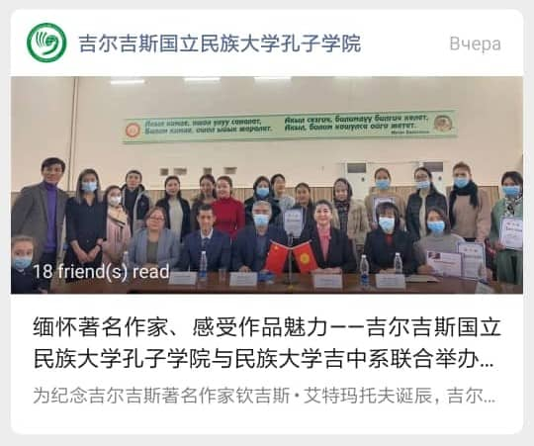
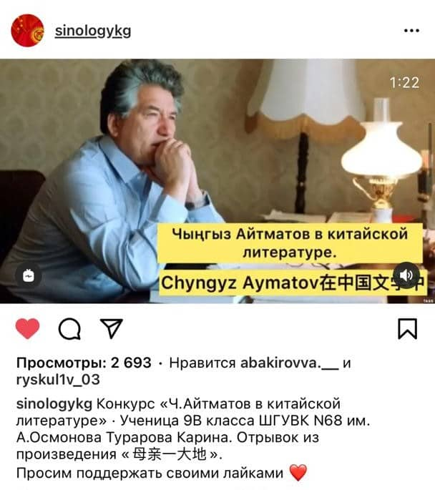
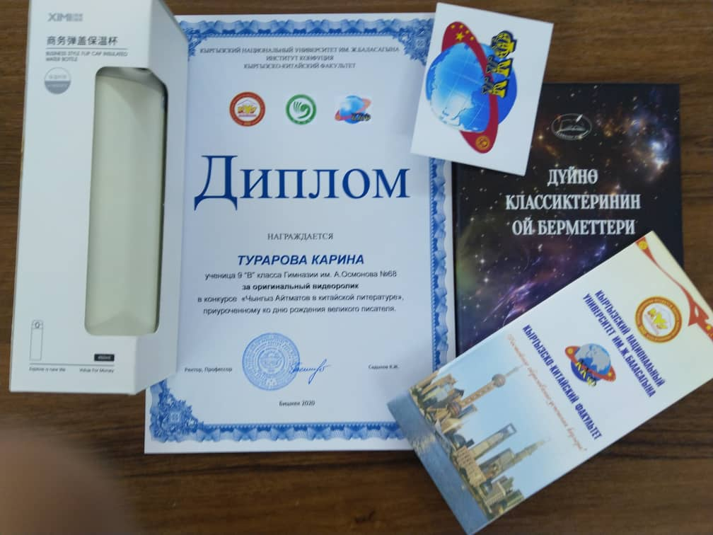
Декабрь 2020. Кыргыз эл жазуучусу Ч.Айтматовдун туулган күнүнө карата «Чыңгыз Айтматов кытай адабиятында» аттуу чыгармаларын кытай тилинде аткаруу боюнча республикалык онлайн конкурс. Номинация “Эң мыкты видео” Турарова Карина 9-в.

Slide 7
Декабрь 2020-ж. Ыраазычылык кат Кыргыз эл жазуучусу Ч.Айтматовдун туулган күнүнө карата окуучуларды жогорку деңгээлде даярдагандыгы үчүн. Ж.Баласагын атындагы Кыргыз Улуттук Университет

Slide 8
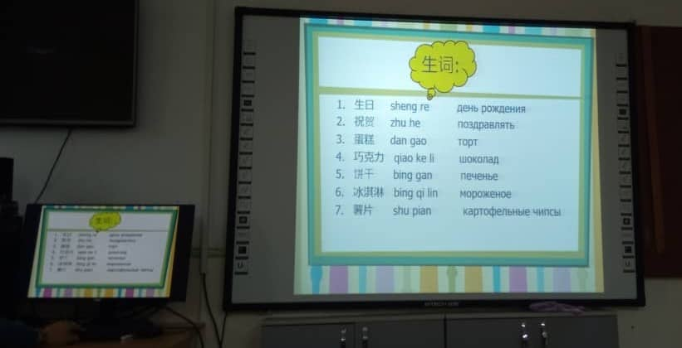
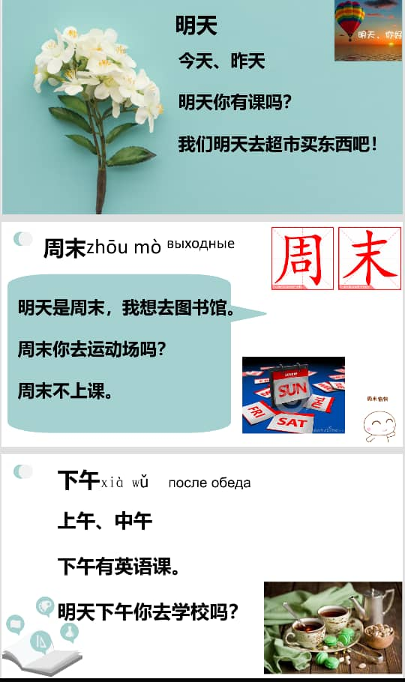
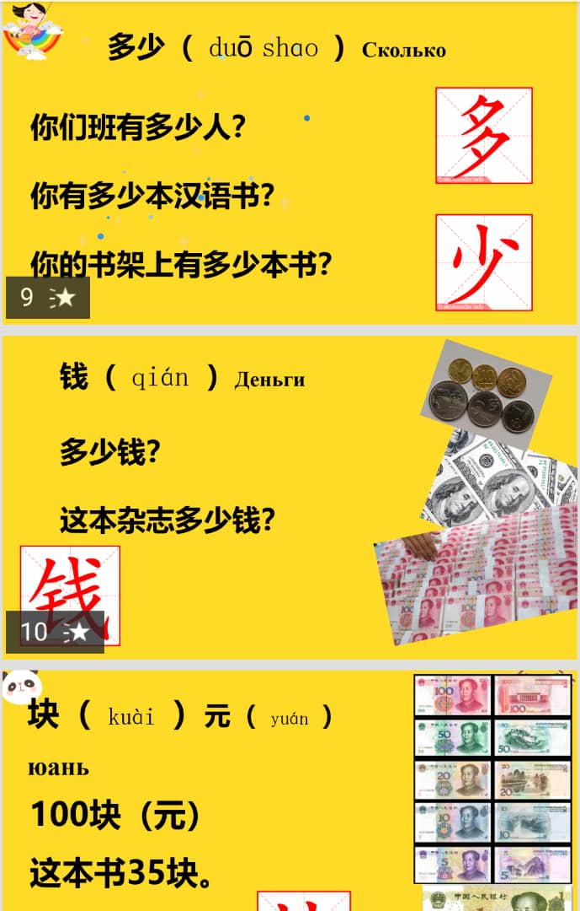
Январь 2021-ж. Офлайнда окуган класстарга интерактивдүү доска менен сабактар өтүлүп келди. Онлайн, офлайнда окуган класстарга слайддар түзүлүп кошумчаланды.

Slide 9
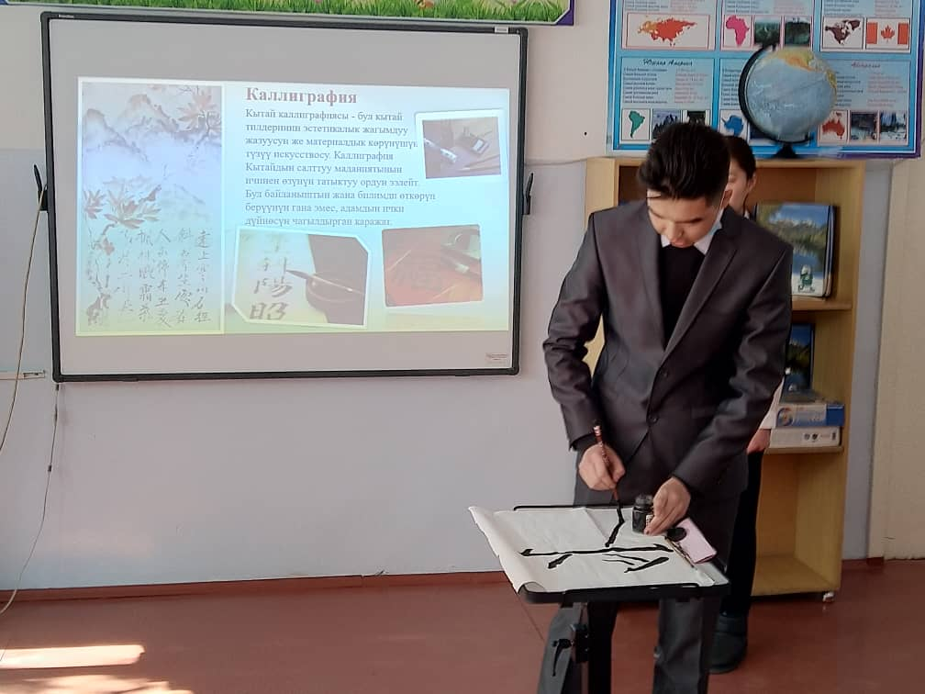
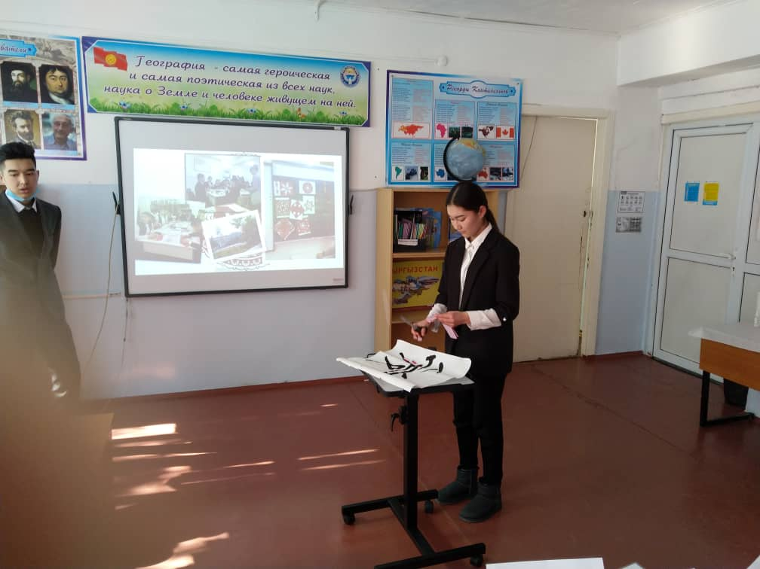
Февраль 2020-ж. 23-февраль Эне тил күнүнө карата «Тил достуктун ачкычы» аттуу райондук кароо сынакта 9-в класстын окуучулары Жумалиев Талант, Тойчубеков Ташкул, Акматжанова Азиза кытай тилинин өзгөчөлүгү, окшоштугу, айырмачылыгы тууралуу слайд түзүп жана маданияты тууралу мастер класс көрсөтө алышты.

Slide 10
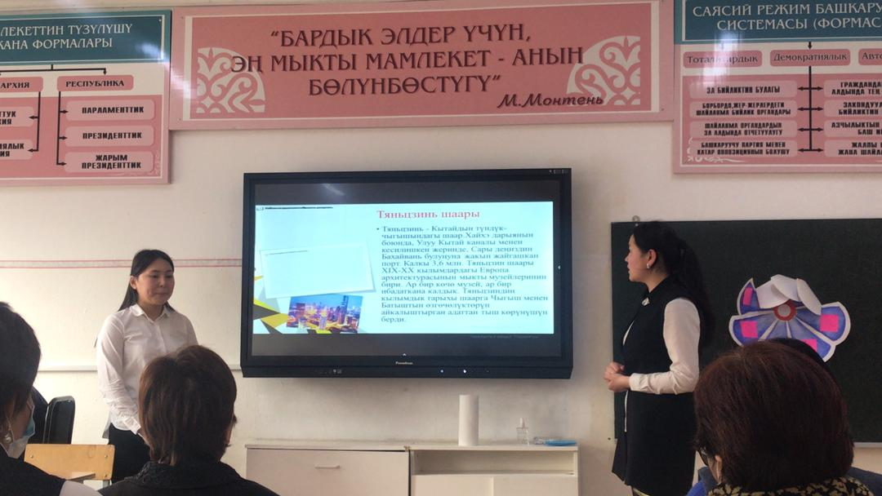
Февраль 2021-ж. Мектеп ичинде долбоордук иш “Кытайдагы заманбап китепкана Биньхай” тууралуу теманы Рысбекова Альбина 9-г, Болотбекова Нурайым 9-в класстын окуучулары жактап беришти.

Slide 11
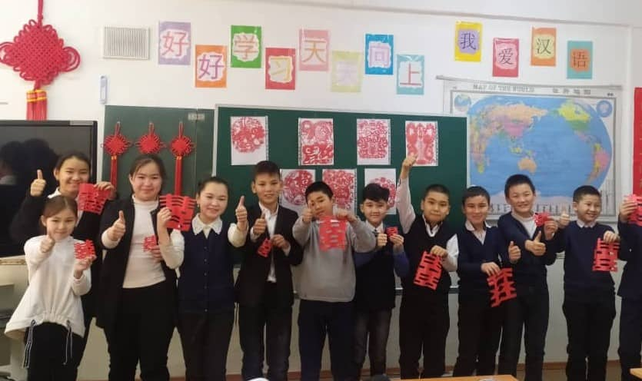
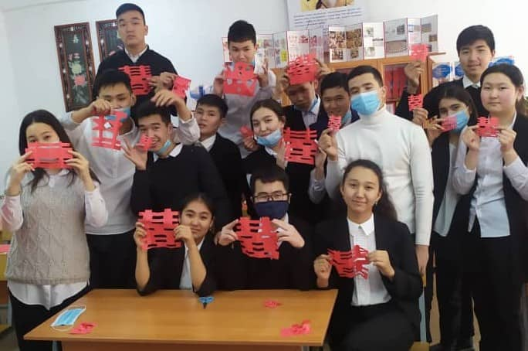
Март 2021-ж. «Кытай маданиятына саякат» аттуу 9-в жана 5а6 класстын окуучуларына кытай токуусу, кытай ырларын кытай волонтеру Гао Чиен (Gao Qian) менен чогуу тандем сабак кылып үйрөтүлдү.

Slide 12
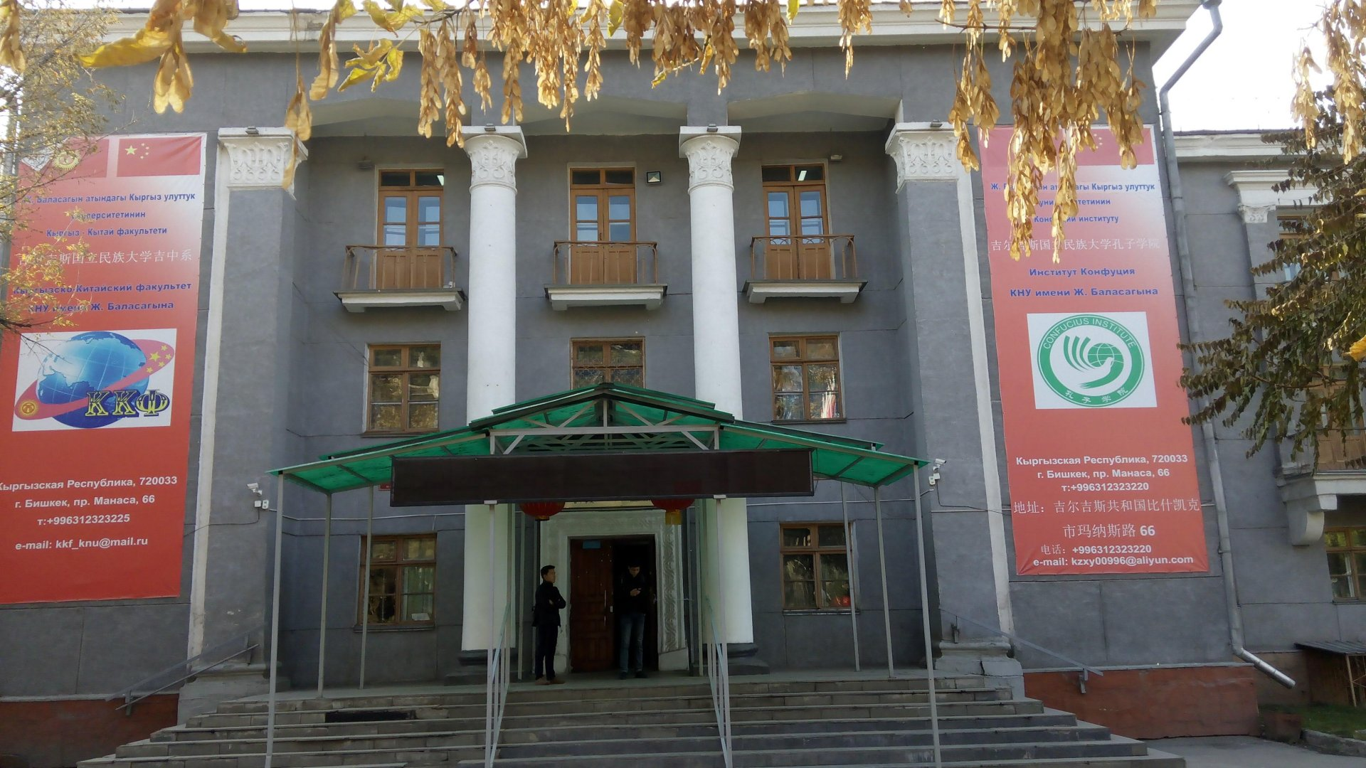
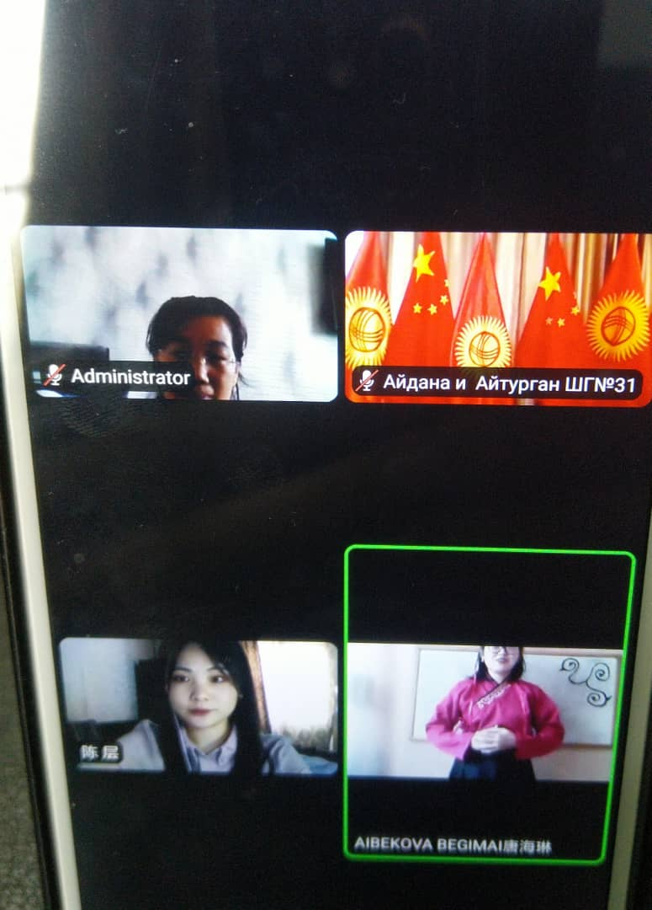
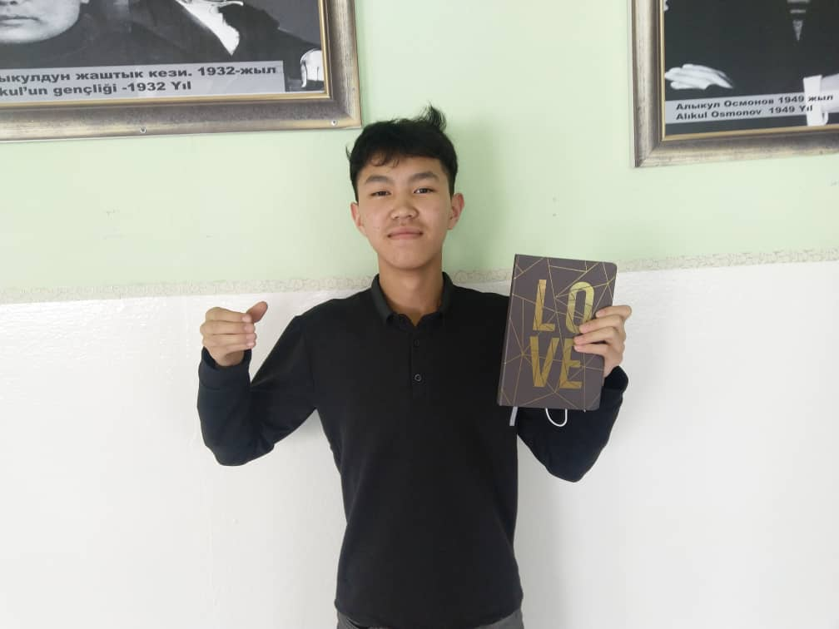
Март 2021-ж. Кытай тилинде текстти туура жана так айтуу боюнча республикалык онлайн кароо-сынак. Грамота. 9-в классынын окуучусу Медербеков Ырыскелди
Mederbekov Yryskeldi

Slide 13
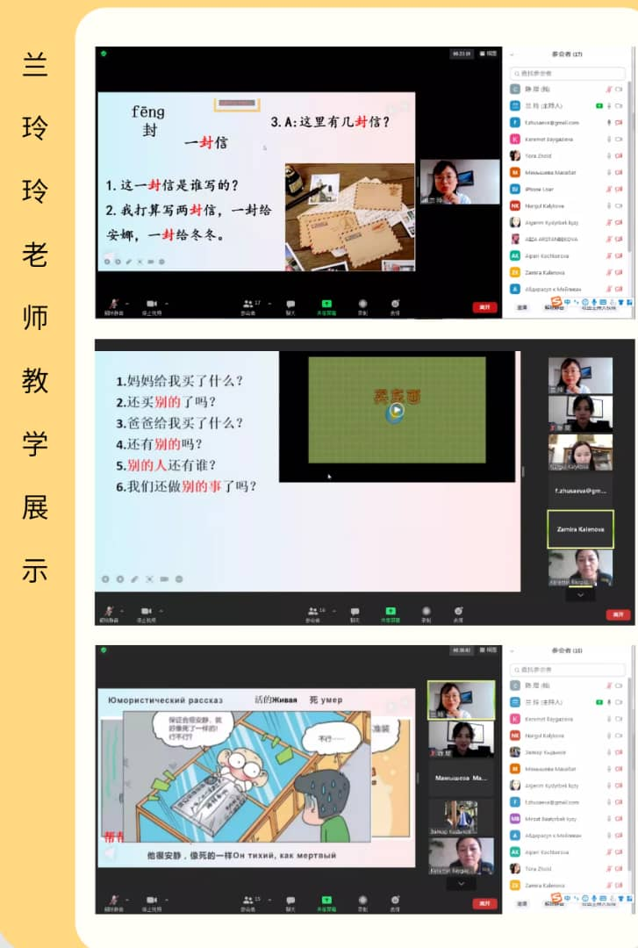
Март 2021-ж. Сертификат «Кытай тилин онлайн окутуу» республикалык кытай тили окутуучуларынын билимин жогорулатуу курсу. Ж.Баласагын атындагы КУУнун алдындагы Институт Конфуций.

Slide 14
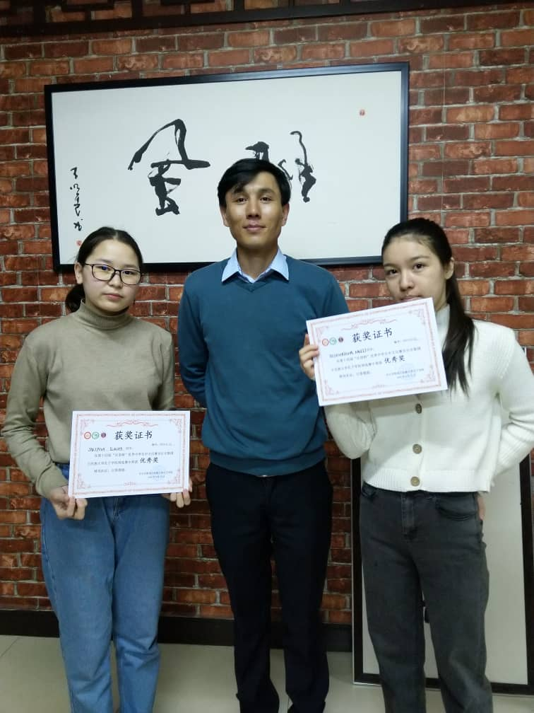
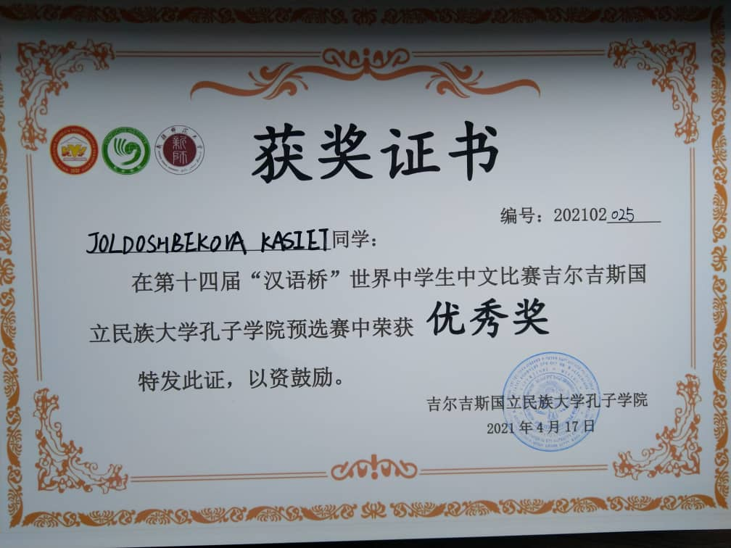
Апрель 2021-ж. Сертификат “Кытай тили көпүрөсү” аттуу жыл сайын өтүлүүчү республикалык кароо сынак. Сынак онлайн негизде өттү. Жакыпова Эльнура, Жолдошбекова Касиет 8-е.

Slide 15
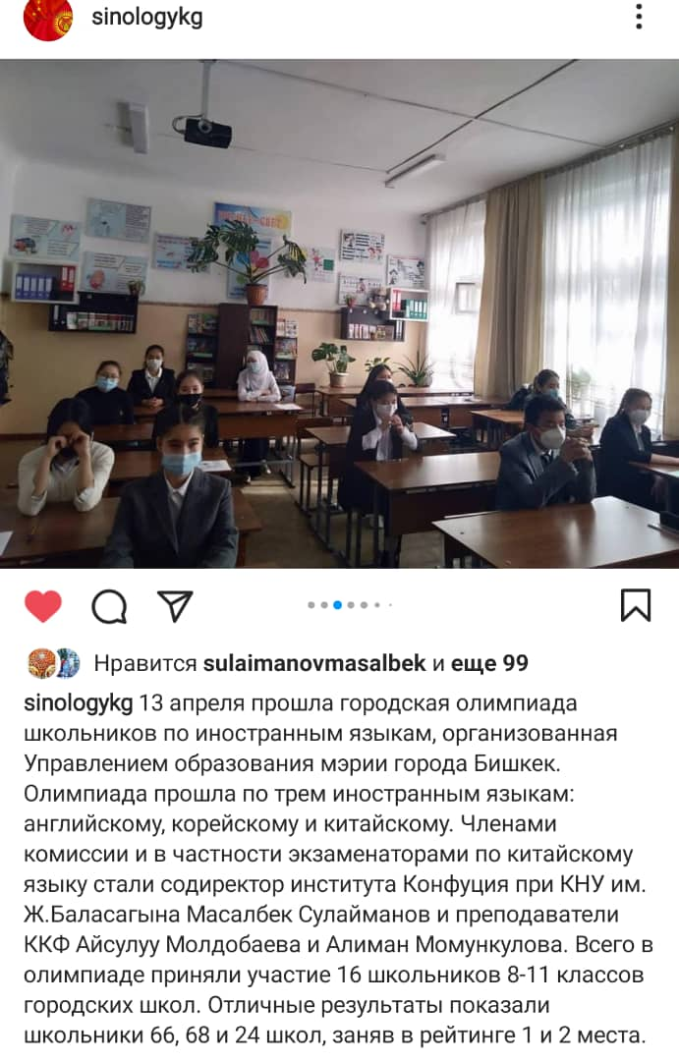
Апрель 2021-ж. кытай тили предмети боюнча шаардык мектептер аралык олимпиада III-орун Жакыпова Элнура 8-е.

Slide 16
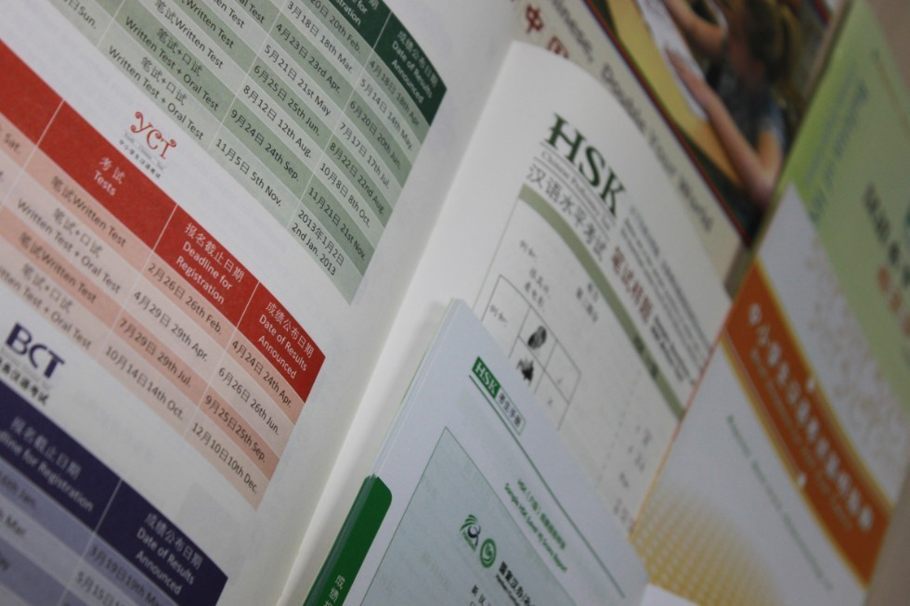
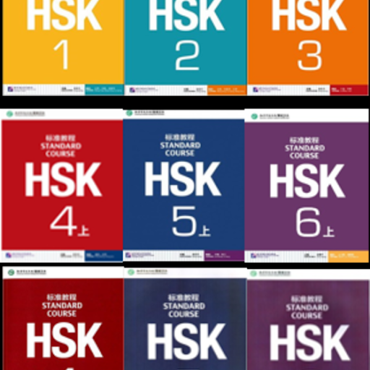
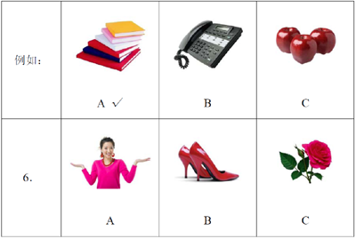
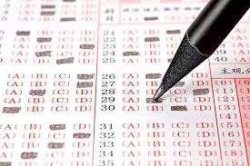
Май 2021-ж. HSK-1,2 тесттик иштер (угуп түшүнүү, өз алдынча иштөө) офлайнда окуп жаткан 9-б,в,г, 5а6 класстарга берилип тест менен иштөө, толтуруу ыкмаларын түшүнө алышты.

Slide 17
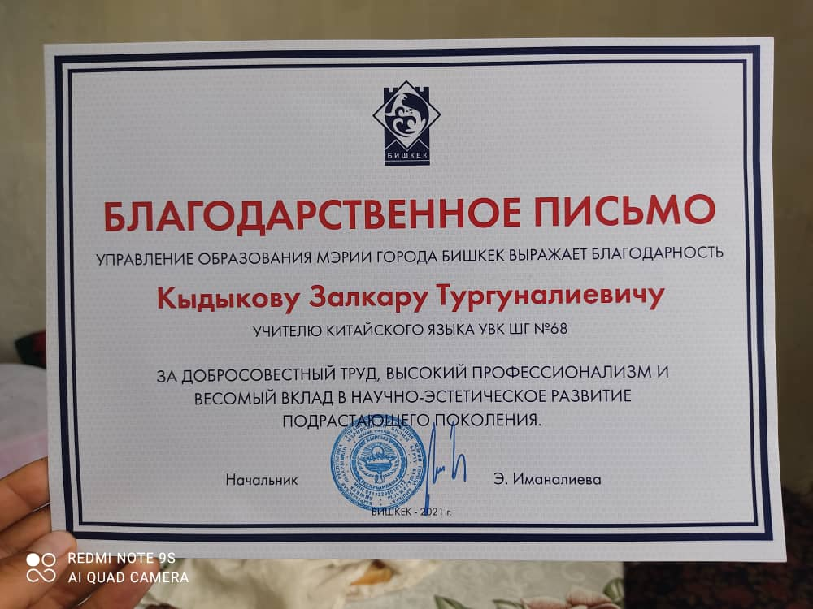
Сентябрь 2021-ж. Ыраазычылык кат. Бишкек шаардык мэриясынын Билим берүү башкармалыгы.

Slide 18
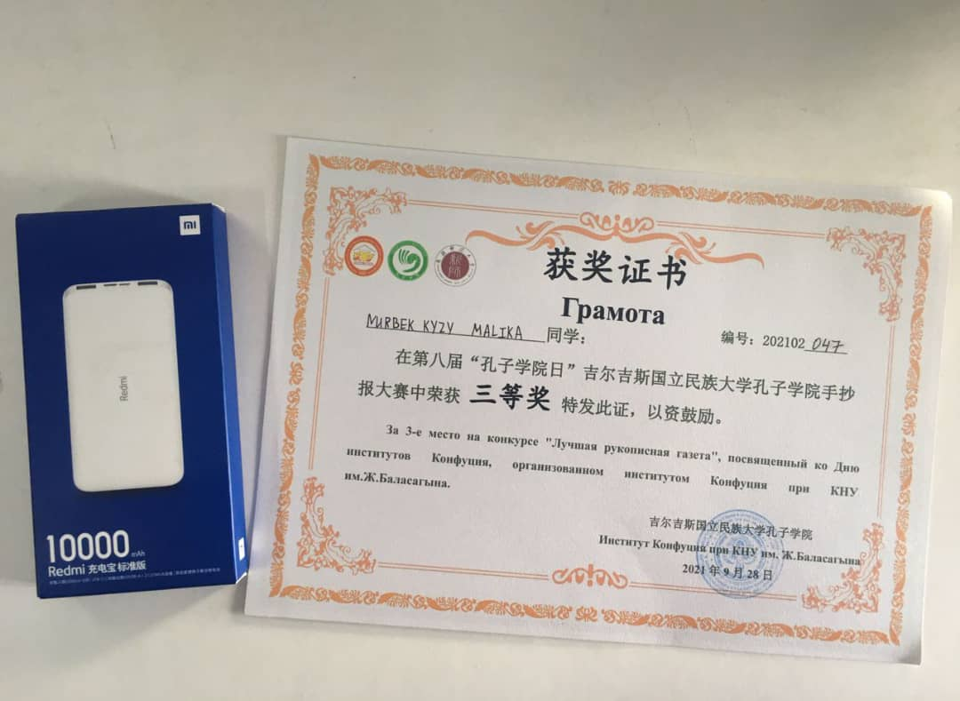
28-сентябрь 2021-ж. Конфуций Институтунун түзүлгөн күнүнө карата «Лучшая рукописная газета» аттуу сынакта III- орунду 9-е классынын окуучусу Нурбек кызы Малика ээледи.

Slide 19
Октябрь 2021-ж. Грамота. Ленин райондук билим берүү борбору.

Slide 20
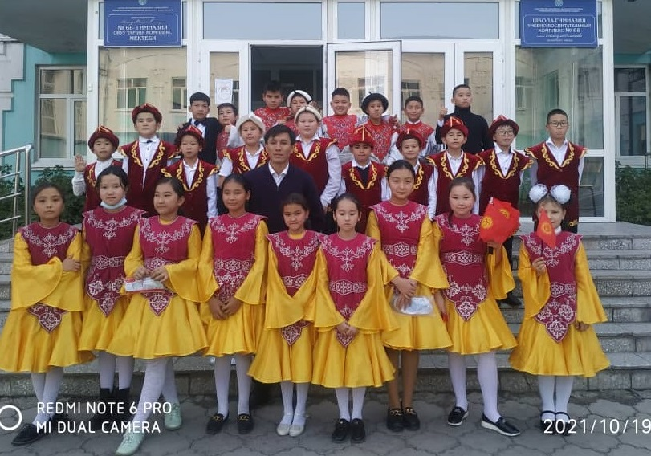
19-Октябрь 2021-ж. 5а6 классынын ант берүү аземи.

Slide 21
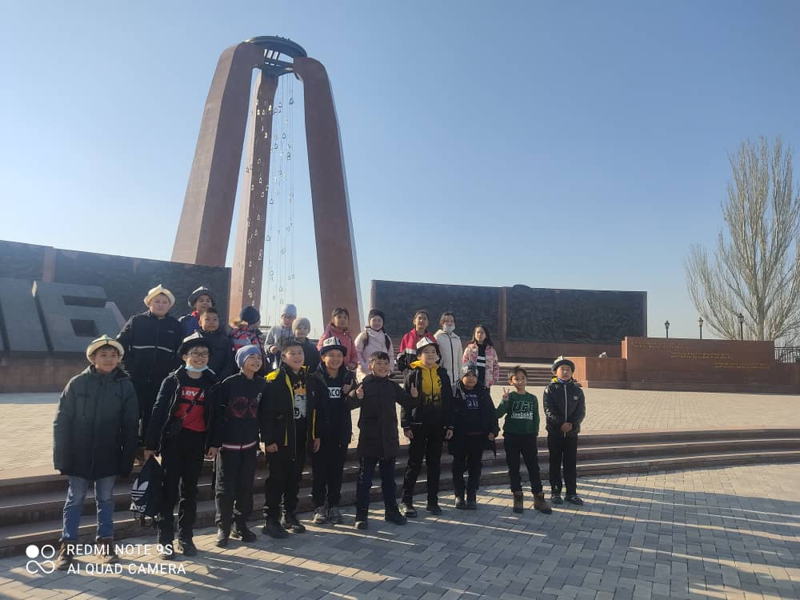
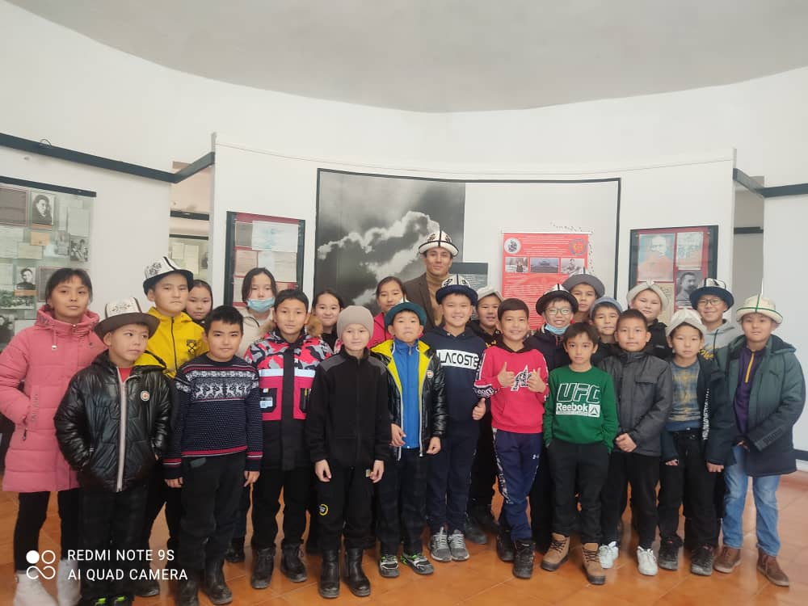
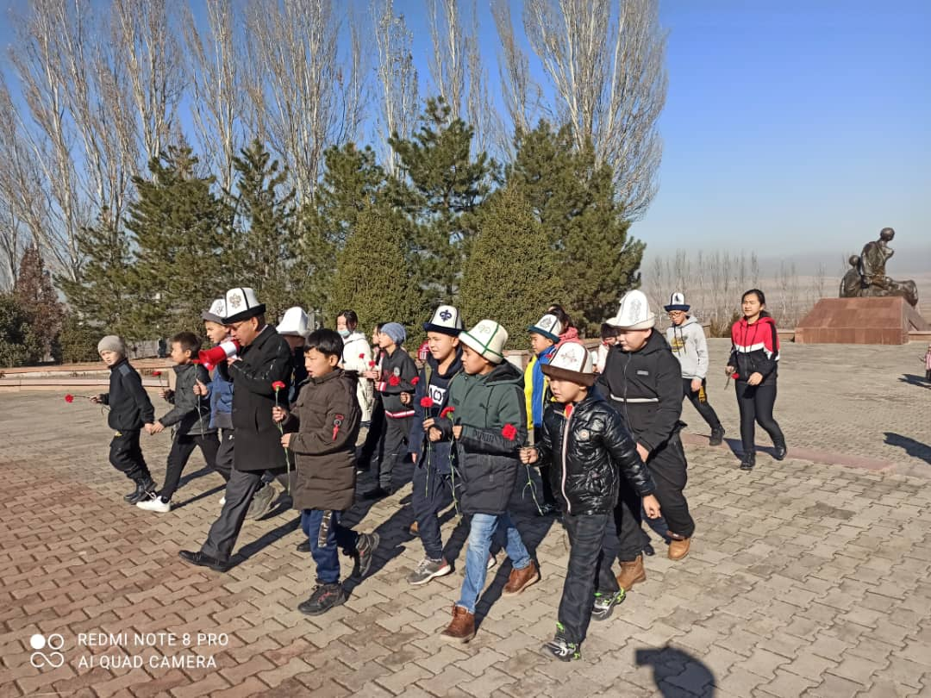
11-Ноябрь 2021-ж. 5а6 классы «Ата-Бейит» тарыхый мемориалдык комплексинде.

Slide 22
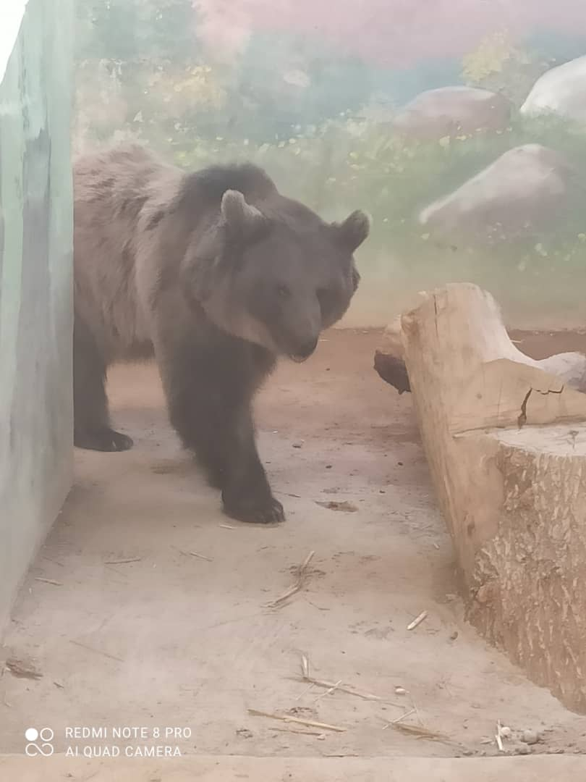
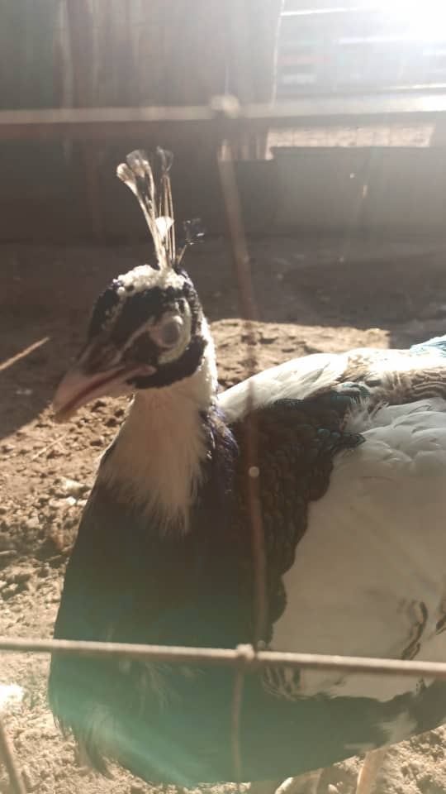
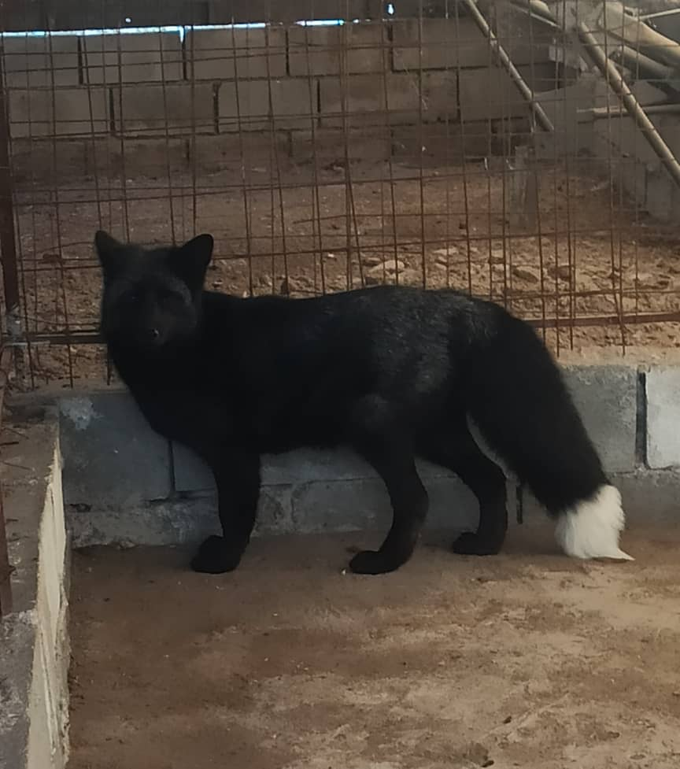
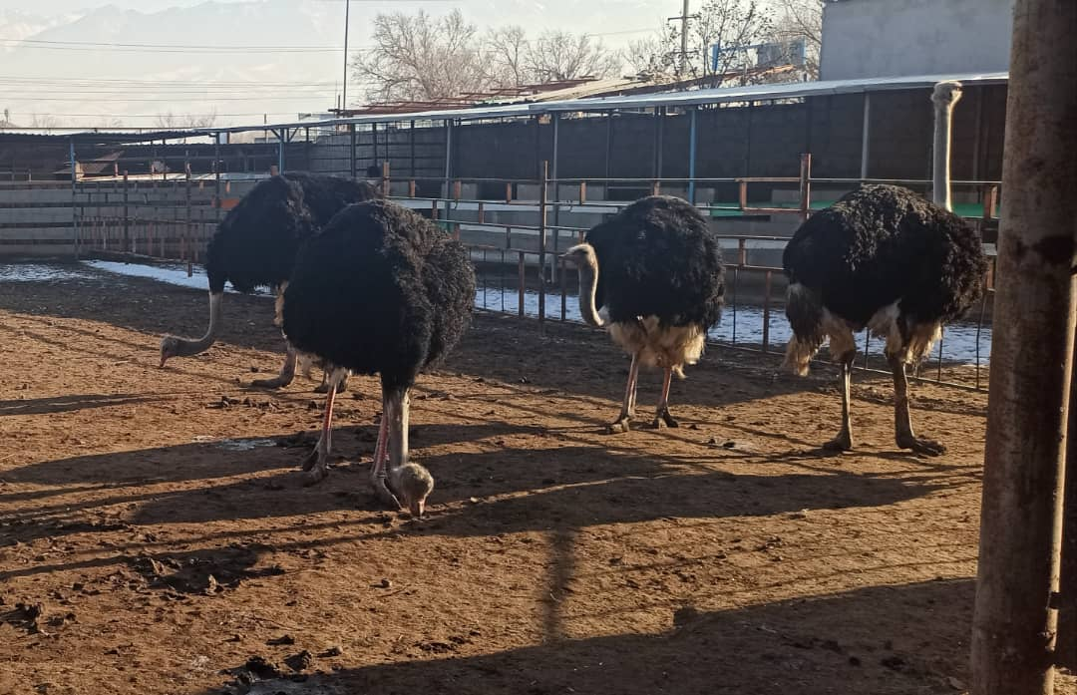
11-Ноябрь 2021-ж. 5а6 классы каникул учурунда Төө-Куш мини зоопаркында.

Slide 23
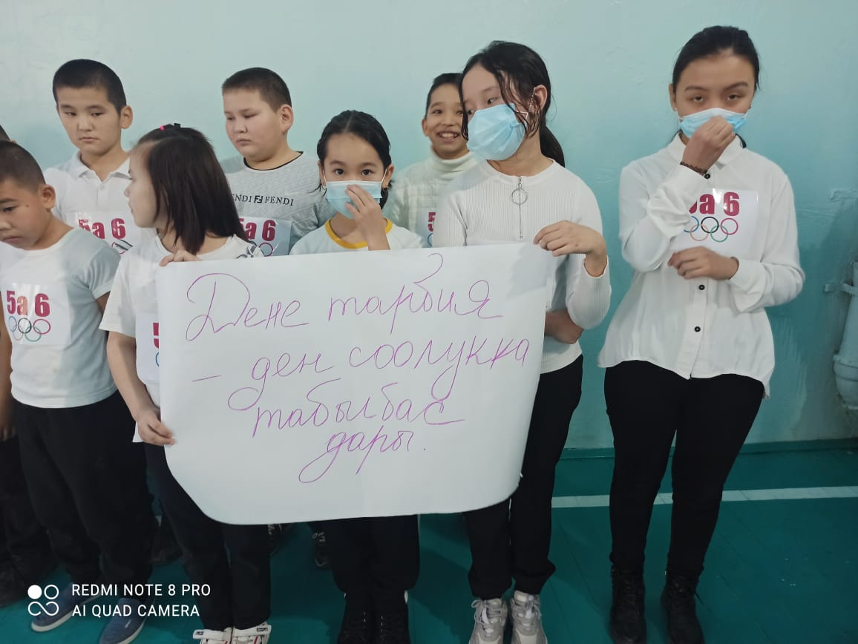
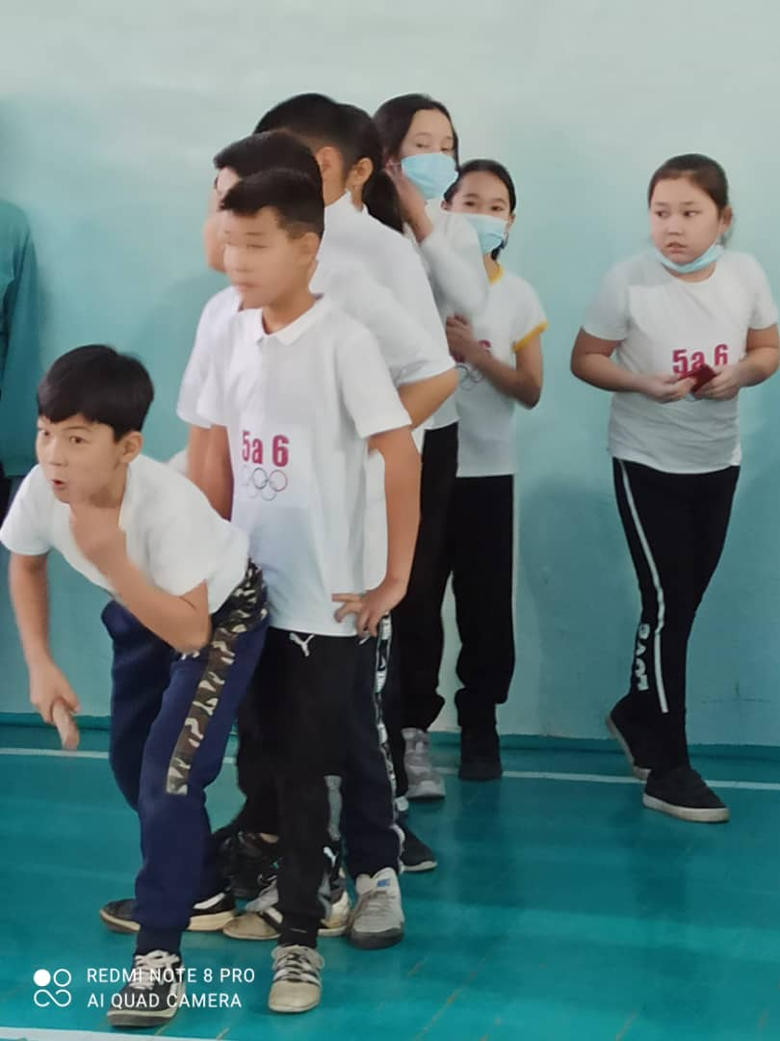
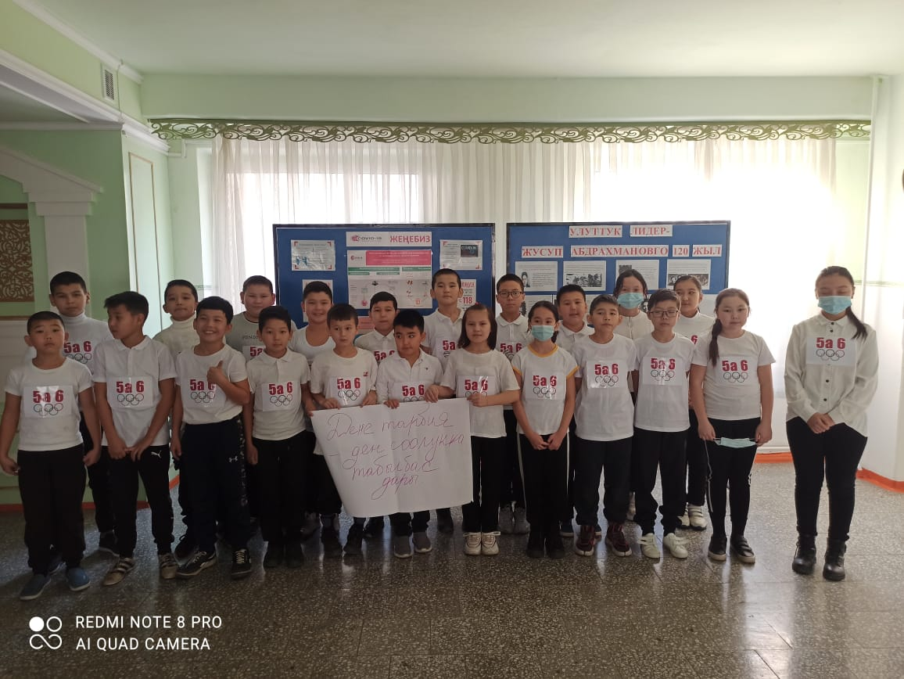
20-ноябрь 2021-ж. «Спорт ден-соолуктун булагы» аттуу 5-класстар арасында өткөрүлгөн таймашта 5а6-классы III-орунду ээлешти.

Slide 24
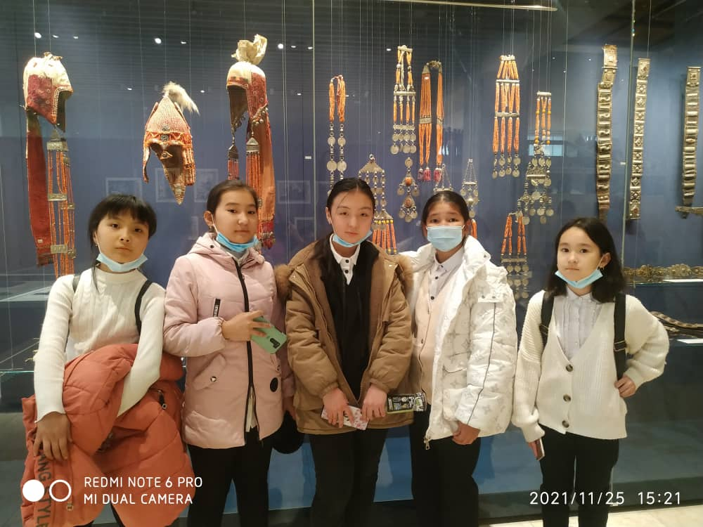
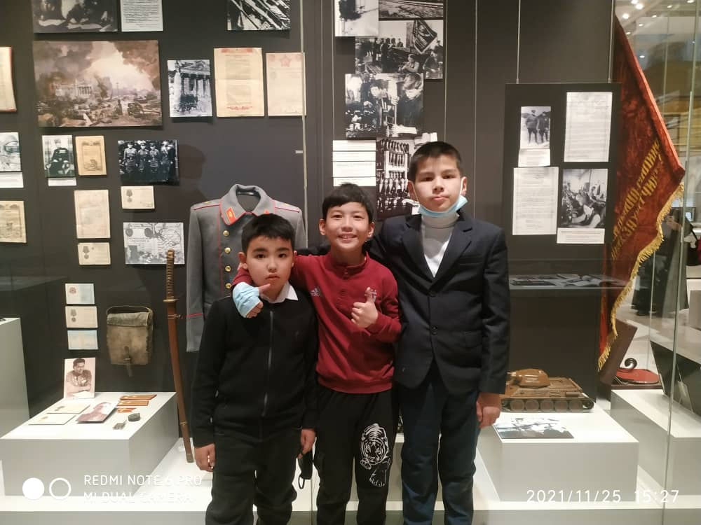
25-ноябрь 2021-ж. 5а6 классы Кыргыз Улуттук тарых музейинде.

Slide 25
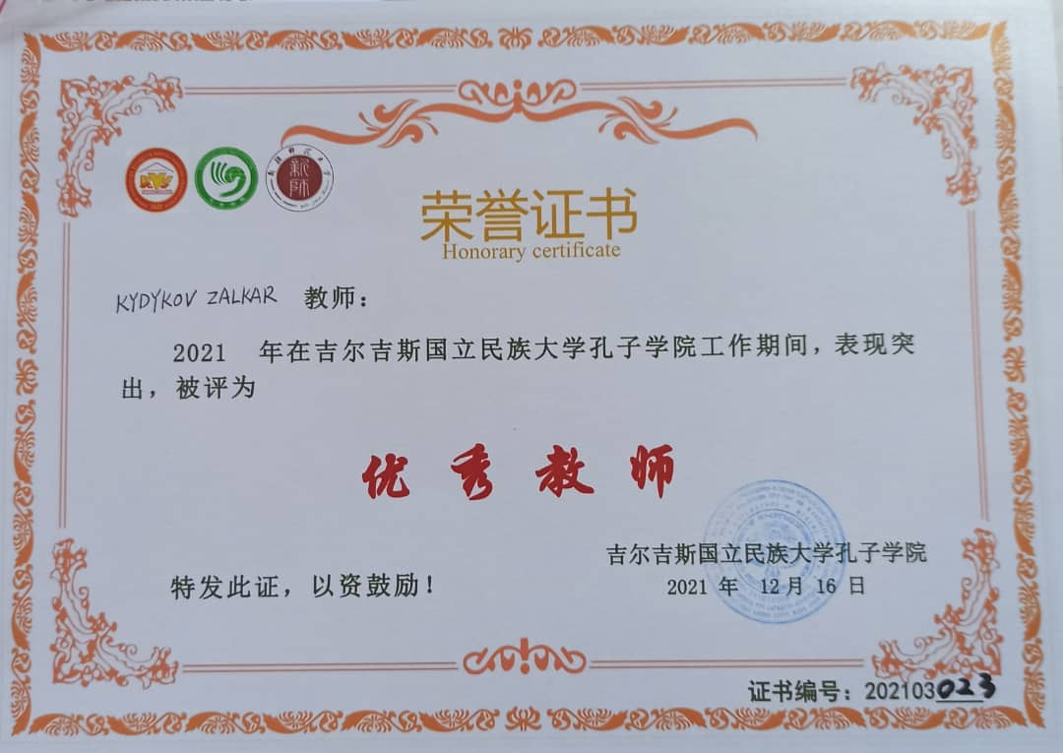
16-Декабрь 2021-ж. Сертификат «Жылдын мыкты мугалими». Ж.Баласагын атындагы Кыргыз Улуттук университетинин алдындагы Конфуций институту.

Slide 26
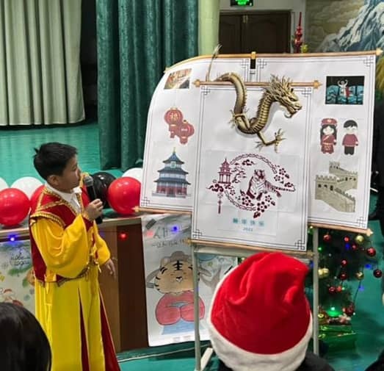
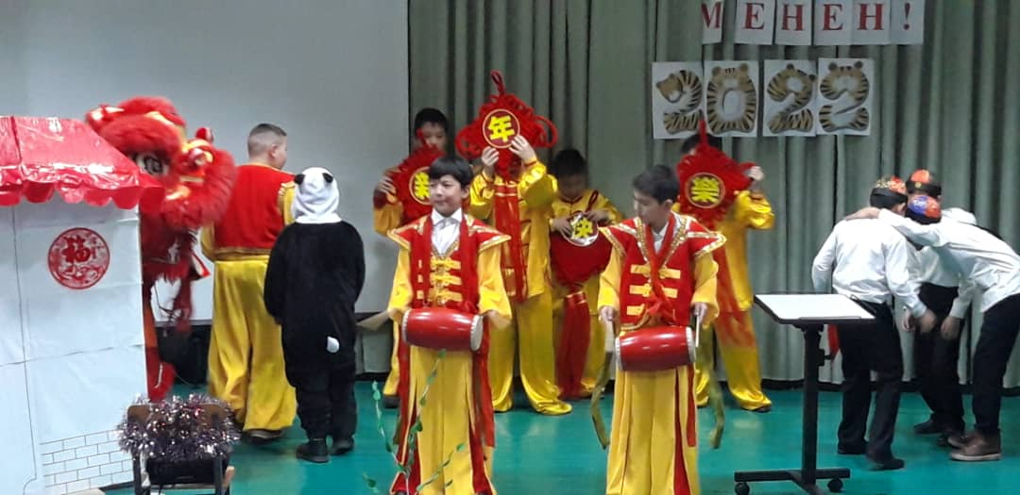
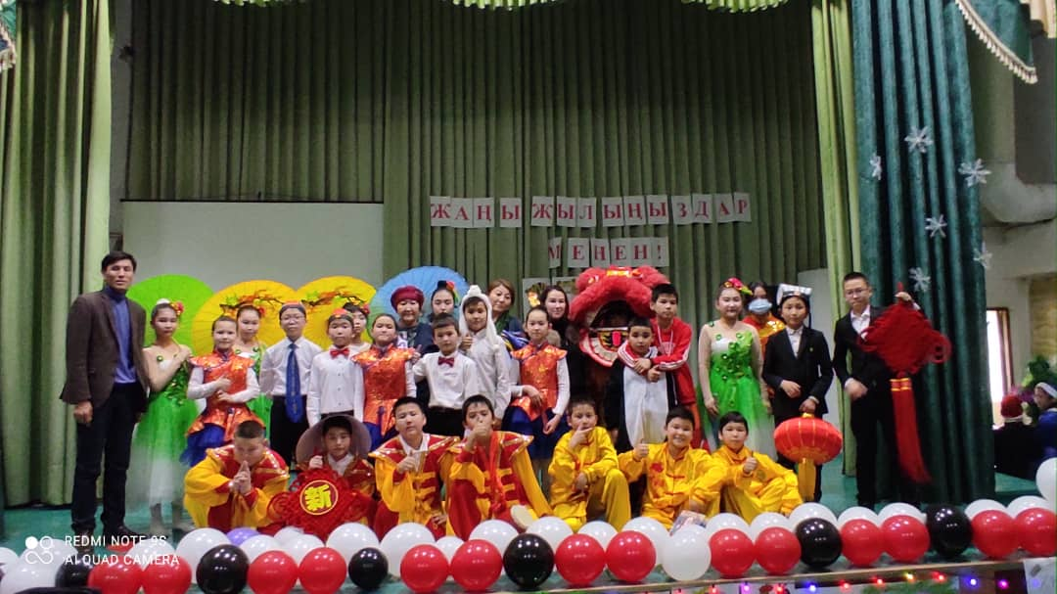
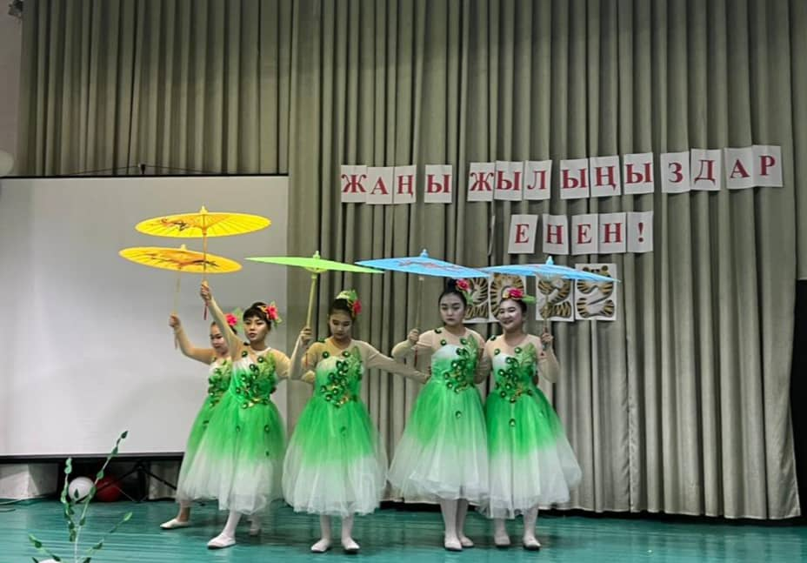
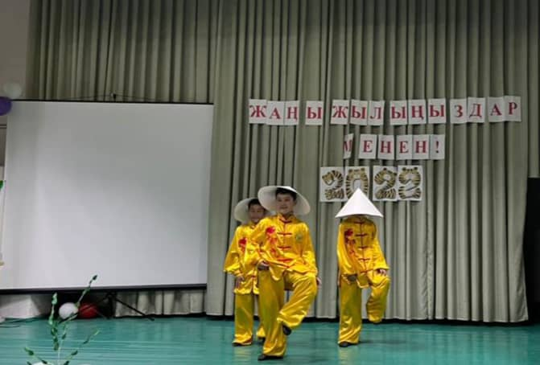
25-декабрь 2021-ж. Чет тилдер арасында «Жаңы жылды кантип тособуз» аттуу жаңы жылдык маданий таймашта 5-класстар арасында II-орунду 5а6 классы жеңип алды.

Slide 27
7-январь 2022-ж. 5а6 классы кышкы каникул учурунда «Локомотив» спорт комплексинде. Дүйнө чемпиону Валентина Шевченко менен.

